Slide 1
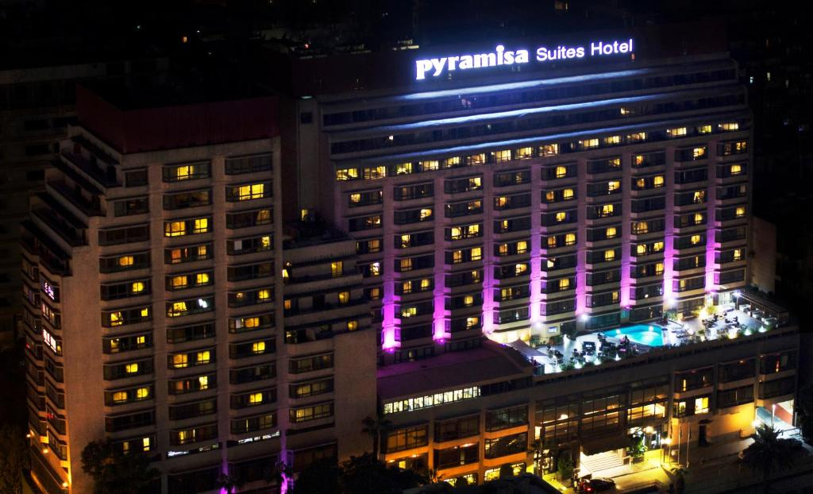
- يقع فندق بيراميزا سويتس في حي الدقي في وسط القاهرة، ويضم غرفاً توفر إطلالات على نهر النيل أو المدينة، كما يشمل سبا متكامل الخدمات ومسبحين خارجيين. تم تجهيز كل غرفة فسيحة في فندق بيراميزا سويتس بتكييف هواء وتلفزيون ومرافق لصنع القهوة والشاي وميني بار، ويضم الحمّام الداخلي لوازم الاستحمام ومجفف للشعر. يضم مركز العافية في الفندق مجموعة كبيرة من العلاجات التي تشمل المساج وأحواض استحمام العلاج المائي، كما يوجد حمّام تقليدي وساونا ومركز للياقة البدنية، فيما يتوفر أيضاً مركز للتجميل وحوض استحمام ساخن.
نبذه عن المكان
صوره بيراميزا سويتس
لوكيشن
https://www.google.com/maps/place/%D9%81%D9%86%D8%AF%D9%82+%D9%88%D9%83%D8%A7%D8%B2%D9%8A%D9%86%D9%88+%D8%A8%D9%8A%D8%B1%D8%A7%D9%85%D9%8A%D8%B2%D8%A7+%D8%B3%D9%88%D9%8A%D8%AA%D8%B3+%D8%A7%D9%84%D9%82%D8%A7%D9%87%D8%B1%D8%A9%E2%80%AD/@30.037782,31.2200298,17z/data=!3m1!4b1!4m8!3m7!1s0x1458472ab330e9a9:0xbcd55bd48ddc3809!5m2!4m1!1i2!8m2!3d30.0379446!4d31.2179036
y | x
31.217926932656724 | 30.03811634589982,

